Slide 1
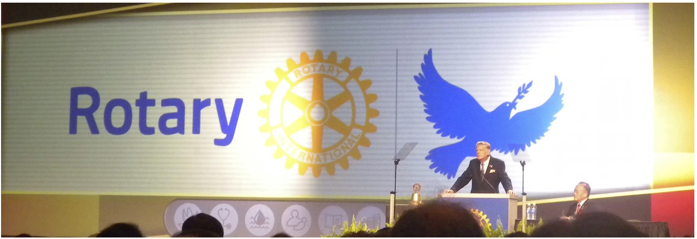
LA PACE

Slide 2
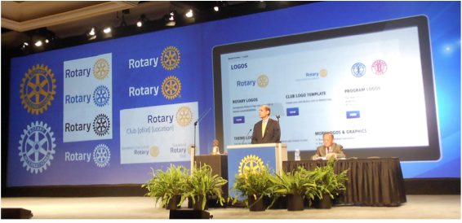
LA “COMUNICAZIONE”
IL VALORE DEL “BRAND” ROTARY

Slide 3
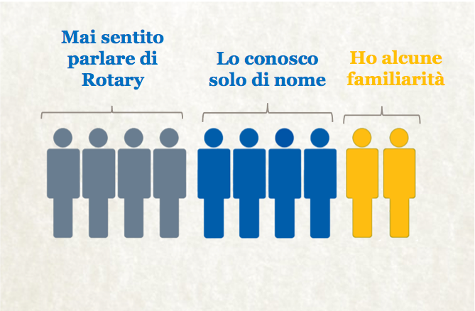
LA “COMUNICAZIONE”
IL VALORE DEL “BRAND” ROTARY
Foto 18

Slide 4
LA “COMUNICAZIONE”
IL VALORE DEL “BRAND” ROTARY
Foto 19 BIS

Slide 5
LA “COMUNICAZIONE”
IL VALORE DEL “BRAND” ROTARY

Slide 6
ROTARY DAYS
Foto 20

Slide 7
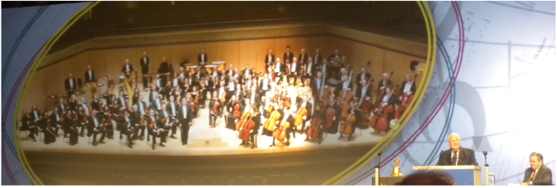
LA LEADERSHIP

Slide 8
LA LEADERSHIP

Slide 9
Distretto 2072
Ferdinando Del Sante – DG 2014-2015
SEMINARIO ISTRUZIONE SQUADRA DISTRETTUALE Repubblica di San Marino, 22 Febbraio 2014
LA SQUADRA E IL NOSTRO PROGRAMMA

Slide 10
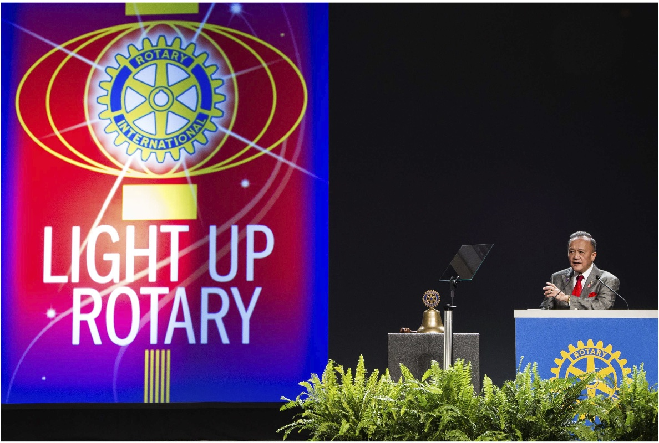
LIGHT UP ROTARY

